Slide 1
第二课时
碳酸钠和碳酸氢钠

Slide 2
【课程标准要求】
1.通过实验探究碳酸钠、碳酸氢钠的性质，尝试对具体物质的性质和变化作出解释和预测。
2.理解并掌握Na₂CO₃、NaHCO₃相互转化的途径，能运用化学变化规律分析生产、生活中的实际问题。

Slide 3
新知自主预习
///////
CONTENTS
课堂互动探究
///////
微专题
目
录
///////
课堂达标训练
///////
课后巩固训练
///////

Slide 5
一、碳酸钠(Na₂CO₃)的性质和用途
1.物理性质
颜色状态：______粉末状固体，水溶性：______；俗名：______或______，其水溶液显____性，可除去物品表面的油污。
白色
易溶
纯碱
苏打
碱

Slide 6
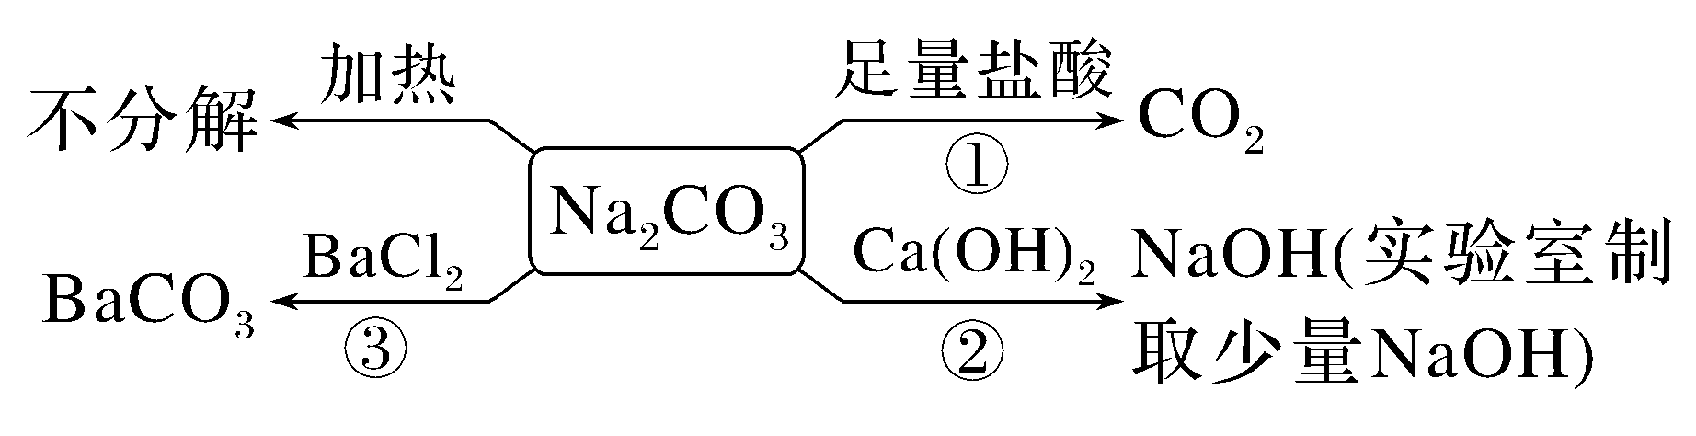
2.化学性质
写出上述序号所表示反应的化学方程式：
①_________________________________________________；
②__________________________________________________；
③__________________________________________________。
写出向碳酸钠溶液中通入CO₂的化学方程式：
______________________________________________________。
Na₂CO₃＋2HCl===2NaCl＋H₂O＋CO₂↑
Na₂CO₃＋Ca(OH)₂===2NaOH＋CaCO₃↓
Na₂CO₃＋BaCl₂===BaCO₃↓＋2NaCl
Na₂CO₃＋H₂O＋CO₂===2NaHCO₃

Slide 7
3.用途
(1)纯碱是一种非常重要的化工原料，在______、______、______、______、石油、冶金、食品等工业中有广泛应用。
(2)在日常生活和生产中常用热的______溶液来除去物品表面的油污。
玻璃
制皂
造纸
纺织
纯碱

Slide 8
【微自测】
1.判断正误，正确的打“√”，错误的打“×”。
(1)纯碱不是碱( )
(2)向饱和Na₂CO₃溶液中通入CO₂，有白色晶体析出( )
(3)热的纯碱液可以去除油污( )
(4)小苏打的主要成分是碳酸钠( )
√
√
√
×

Slide 9
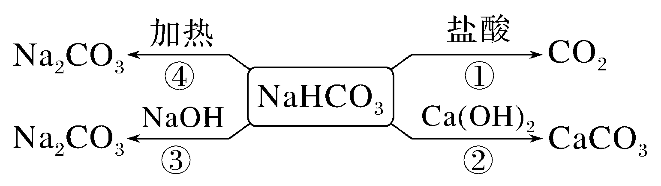
二、碳酸氢钠(NaHCO₃)的性质和应用
1.物理性质
颜色状态：__________，溶解性：______，俗名：________，水溶液显
____性。物质的量浓度相同的碳酸氢钠溶液的pH小于碳酸钠溶液的pH。
2.化学性质
白色固体
可溶
小苏打
碱

Slide 10
写出上述序号所表示反应的化学方程式：
①____________________________________________；
②Ca(OH)₂(少量): Ca(OH)₂＋2NaHCO₃===CaCO₃↓＋Na₂CO₃＋2H₂O；
Ca(OH)₂(过量): Ca(OH)₂＋NaHCO₃===CaCO₃↓＋H₂O＋NaOH；
③NaHCO₃＋NaOH===Na₂CO₃＋H₂O；
④______________________________________________。
NaHCO₃＋HCl===NaCl＋H₂O＋CO₂↑

Slide 11
3.用途：焙制糕点所用的发酵粉的主要成分是______________，该物质还常用于医疗上治疗______过多。
NaHCO₃
胃酸

Slide 12
4.侯氏制碱法
NaHCO₃↓＋NH₄Cl
NH₃
CO₂

Slide 13
【微自测】
2.判断正误，正确的打“√”，错误的打“×”。
(1)与同浓度盐酸反应的剧烈程度：NaHCO₃<Na₂CO₃( )
(2)热稳定性：NaHCO₃<Na₂CO₃( )
(3)等物质的量的Na₂CO₃、NaHCO₃分别与足量盐酸反应产生的CO₂质量相同。( )
(4)利用澄清石灰水可鉴别Na₂CO₃溶液与NaHCO₃溶液( )
(5)NaHCO₃在水中的溶解度小于NH₄HCO₃和NH₄Cl、NaCl( )
×
√
√
×
√

Slide 14
一、Na₂CO₃与NaHCO₃的性质差别比较
二、Na₂CO₃、 NaHCO₃的鉴别与相互转化

Slide 15

一、Na₂CO₃与NaHCO₃的性质差别比较
复合膨松剂一般由三部分组成：①碳酸盐，其用量主要占20%～40%，主要作用是产气。②酸性盐或者有机酸如醋酸。用量约35%～50%，作用是与碳酸盐反应，控制反应速率和膨松剂的作用，调节产品酸碱度。③助剂，有淀粉、脂肪酸、食盐等，作用是改善膨松剂的保存性，防止吸潮失效，调节气体产生速率或使气体产生均匀，助剂的含量一般是10%～40%。

Slide 16
1.白醋的主要成分是醋酸(CH₃COOH)，是一种一元有机酸。蒸馒头时用白醋和
碳酸氢钠组成复合膨松剂，尝试分析该复合膨松剂起到膨松效果的可能原因。

Slide 17
2.如果碳酸盐使用碳酸钠，起到膨松效果的原因是怎样的？如果有两种膨松剂分别含有等质量的碳酸钠和碳酸氢钠，使用时哪一种效果更好？
提示：碳酸钠与醋酸(简式HAc)反应的化学方程式为：2CH₃COOH＋Na₂CO₃===2CH₃COONa＋CO₂↑＋H₂O。质量相等的碳酸钠和碳酸氢钠，碳酸氢钠放出的气体更多，蓬松效果更好。

Slide 18
3.各取少量的Na₂CO₃、NaHCO₃溶液于两支试管中，分别逐滴加入稀盐酸至过量。两溶液有什么现象？发生的反应有哪些？写出有关化学方程式。
提示：Na₂CO₃溶液中开始无气体放出，一段时间后有气体放出：Na₂CO₃＋HCl===NaCl＋NaHCO₃，NaHCO₃＋HCl===NaCl＋H₂O＋CO₂↑。NaHCO₃溶液中一开始就有气体放出：NaHCO₃＋HCl===NaCl＋H₂O＋CO₂↑。

Slide 19

1.Na₂CO₃与NaHCO₃化学性质比较
 | Na₂CO₃ | NaHCO₃
盐酸 | Na₂CO₃＋HCl(少量)===NaHCO₃＋NaCl | NaHCO₃＋HCl===NaCl＋CO₂↑＋H₂O
 | Na₂CO₃＋2HCl(过量)===2NaCl＋H₂O＋CO₂↑
Ca(OH)₂ 溶液 | Na₂CO₃＋Ca(OH)₂===CaCO₃↓＋2NaOH | Ca(OH)₂(过量)＋NaHCO₃=== CaCO₃↓＋H₂O＋NaOH
 |  | Ca(OH)₂(少量)＋2NaHCO₃ == =CaCO₃↓＋Na₂CO₃＋2H₂O

Slide 21
2.Na₂CO₃、NaHCO₃与酸如盐酸反应放出CO₂的比较
(1)同时向Na₂CO₃、NaHCO₃溶液中滴加相同酸溶液，NaHCO₃溶液一步反应即产生CO₂速率较快；
(2)相等物质的量的Na₂CO₃和NaHCO₃分别与足量的盐酸反应，二者放出CO₂总量相同，Na₂CO₃消耗盐酸更多；
(3)相同质量的Na₂CO₃和NaHCO₃分别与足量的盐酸反应，NaHCO₃放出的CO₂较多，Na₂CO₃消耗的盐酸更多；
(4)消耗相同量的盐酸，消耗的Na₂CO₃的量更小，与Na₂CO₃反应放出的CO₂也较少。

Slide 22

Na₂CO₃、NaHCO₃与足量酸盐酸反应，最终Na→NaCl，C→CO₂，故Na元素含量n(Na)或m(Na)越大，消耗盐酸越多，C元素含量n(C)或m(C)越大，放出的CO₂则越多。

Slide 23

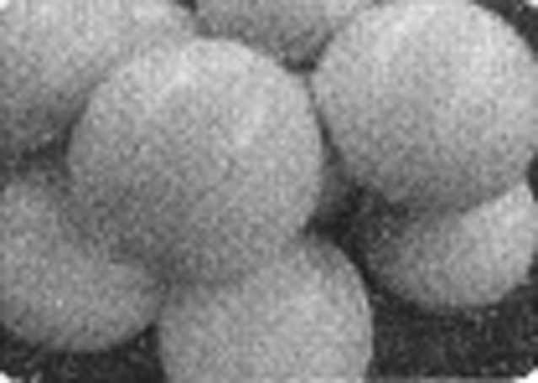
1.(2021·山东滕州一中高一期中)在探究膨松剂的作用原理过程中，我们发现用
碳酸氢钠更加松软可口，因为它( )
B
①热稳定性差 ②增加甜味 ③产生二氧化碳
④提供水分
A.①② B.①③
C.②③ D.③④
解析 由碳酸氢钠分解反应可知碳酸氢钠热稳定性差，受热易分解，生成碳酸钠，水和二氧化碳，生成的气体在面团里形成大量气泡，使得面点变得松软，则①③正确。

Slide 24
2.有两份质量相同的NaHCO₃，向第一份中加入盐酸使其充分反应；将第二份加热使其完全分解，冷却至原温度再加入相同浓度的盐酸，充分反应，则它们所耗用的盐酸的体积比为 ( )
A.2∶1 B.1∶1
C.1∶2 D.4∶1
解析 本题可从Na原子守恒角度考虑。无论NaHCO₃是直接与盐酸反应，还是先加热分解后再与盐酸反应，Na原子的量不变，生成的NaCl的量相等，则消耗盐酸的量相等。
B

Slide 25
3.某化合物加热时会放出一种气体并生成一种残渣，残渣能与稀盐酸反应放出
相同的气体，化合物可能是( )
A.碳酸钠 B.碳酸氢钠
C.氯酸钾 D.硫酸钠
解析 NaHCO₃加热分解可生成Na₂CO₃和CO₂气体，Na₂CO₃能与稀盐酸反应
放出CO₂气体。
B

Slide 26
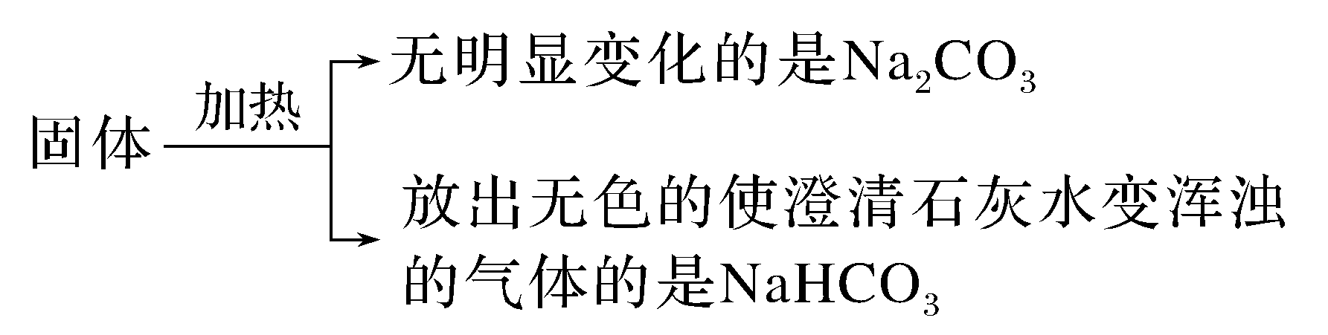
二、Na₂CO₃、 NaHCO₃的鉴别与相互转化
1.利用热稳定性不同鉴别
(1)鉴别方法

Slide 27
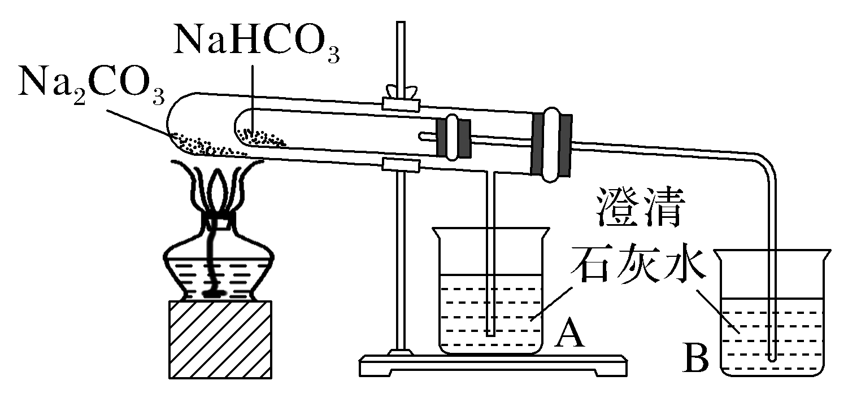
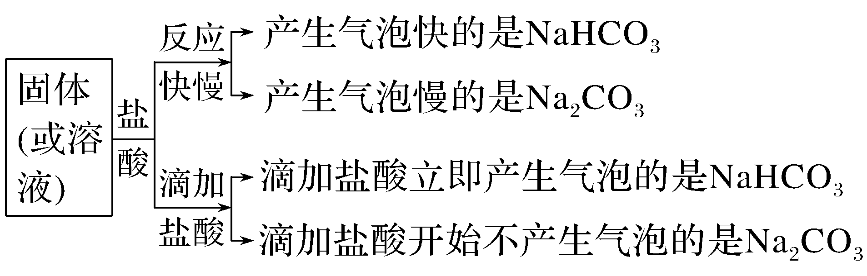
(2)常用装置
2.利用和酸反应生成气体的快慢不同(相同条件下)鉴别

Slide 28
3.Na₂CO₃与NaHCO₃的相互转化与除杂

Slide 30
4.除去NaHCO₃溶液中混有的少量Na₂CO₃可采取的方法是( )
A
A.通入二氧化碳气体 B.加入氢氧化钡溶液
C.加入澄清石灰水 D.加入稀盐酸
解析 除杂方法要操作简便、效果好、不引入新的杂质、保留非杂质成分。可采取方法：Na₂CO₃＋H₂O＋CO₂===2NaHCO₃。

Slide 31
5.(2021·湖南衡阳田家炳实验中学高一期中)有两个无标签的试剂瓶，分别装有Na₂CO₃和NaHCO₃固体，有4位同学为鉴别它们采用了以下不同的方法，其中不可行的是( )
A.分别配成溶液，再加入澄清石灰水
B.分别配成溶液，再加入CaCl₂溶液
C.分别加热，再检验是否有使澄清石灰水变浑浊的气体产生
D.分别配成溶液，再逐滴加入同浓度的盐酸，观察产生气泡的快慢
A

Slide 32
解析 A项，分别配成溶液，再加入澄清石灰水，二者均与石灰水反应生成白色沉淀，现象相同，不能鉴别， A不可行； B项，分别配成溶液，再加入CaCl₂溶液，碳酸钠产生沉淀，而碳酸氢钠无沉淀，B可行； C项，碳酸氢钠加热分解生成二氧化碳，碳酸钠不分解，则加热，再检验是否有使澄清石灰水变浑浊的气体产生可鉴别，C可行； D项，分别配成溶液，再逐滴加入同浓度的盐酸，碳酸氢钠与盐酸反应生成气体快，则观察产生气泡的快慢可鉴别，故D可行。

Slide 33
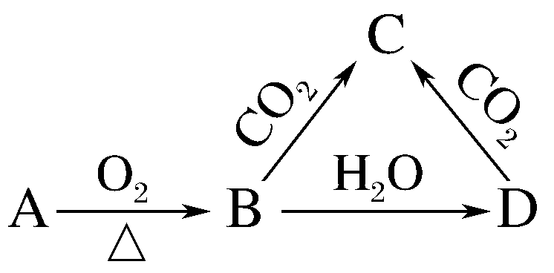
6.已知A是一种金属单质，B显淡黄色，其转化关系如图所示，则C的以下性质
描述错误的是( )
D
A.溶液呈碱性
B.与澄清石灰水反应产生白色沉淀
C.与足量盐酸反应放出气体
D.受热易分解

Slide 34
解析 A是金属，则B是淡黄色的金属氧化物，即B为Na₂O₂，依次可推知A为Na，C为Na₂CO₃，D为NaOH。Na₂CO₃溶液呈碱性，A正确；Na₂CO₃＋Ca(OH)₂===CaCO₃↓＋2NaOH，B正确；Na₂CO₃＋2HCl===2NaCl＋CO₂↑＋H₂O，C正确；Na₂CO₃性质稳定，受热不易发生分解，D错误。

Slide 36
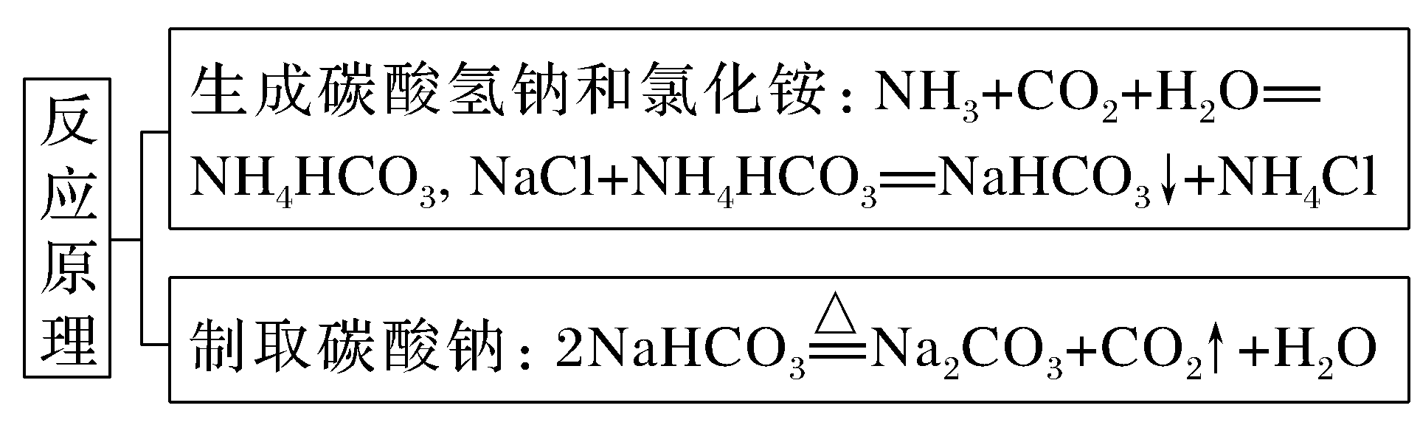
微专题4 纯碱(碳酸钠)的工业制备
1.索尔维制碱法(氨碱法)
(1)原料：食盐、氨、二氧化碳等。
(2)

Slide 37
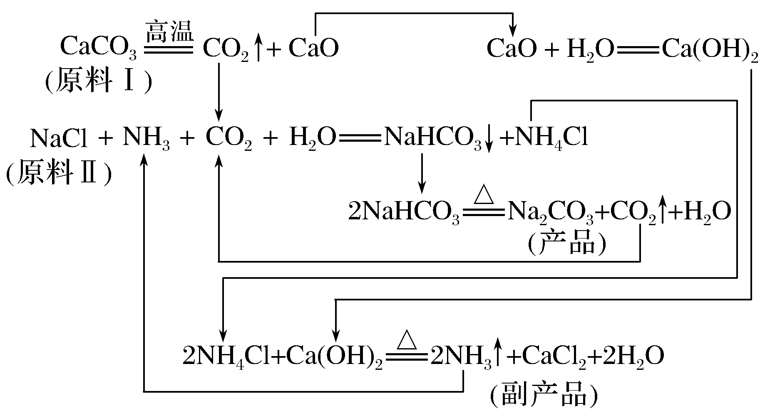
(3)生产原理流程
(4)索尔维制碱法具有原料易获取，价格便宜，损失少，实现了连续性生产等
优点。

Slide 38
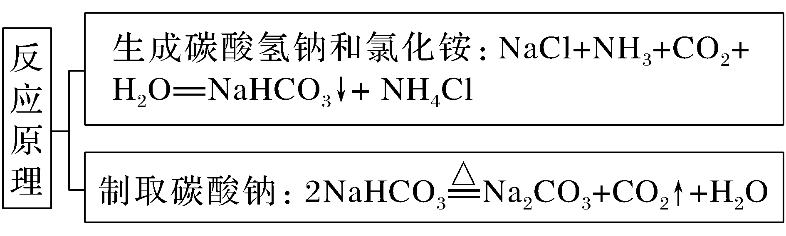
2.侯氏(联合)制碱法
(1)原料：氨、氯化钠溶液、二氧化碳。
(2)

Slide 39
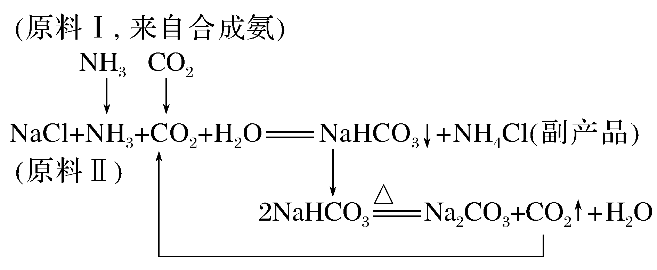
(3)生产原理流程

Slide 41

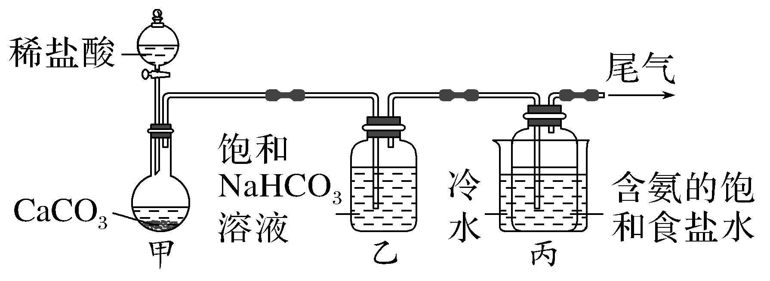
[典例] 侯氏制碱法是我国化学工程专家侯德榜于1943年独立发明，它打破了当时外国的技术封锁。某化学小组模拟侯氏制碱法，以NaCl、NH₃、CO₂和水等为原料以及如图所示装置制取NaHCO₃，反应的化学方程式为NH₃＋CO₂＋H₂O＋NaCl===NaHCO₃↓＋NH₄Cl。然后再将NaHCO₃制成Na₂CO₃。

Slide 42
(1)装置乙的作用是_________________________________________________。
(2)由装置丙中产生的NaHCO₃制取Na₂CO₃时，需要进行的实验操作有________、洗涤、灼烧。NaHCO₃制取Na₂CO₃的化学方程式为_______________________。
(3)已知NH₃极易溶于水，生成氨水可以吸收CO₂。侯氏制碱法制取NaHCO₃时，应先通NH₃，后通CO₂，目的是__________________________________________。

Slide 43
解析 (1)装置甲是制备二氧化碳气体的发生装置，生成的二氧化碳气体中含有氯化氢气体，对制备碳酸氢钠有影响，装置乙的作用是吸收氯化氢气体；最后的尾气中含有氨气，不能排放到空气中，需要进行尾气吸收；(2)由装置丙制取Na₂CO₃时需要过滤得到晶体，洗涤后加热灼烧得到碳酸钠。(3)氨气在水中溶解度大，先通氨气可以吸收更多的CO₂，提高HCO的生成率。

Slide 44
[解题指导]
侯氏制碱法与氨碱法相比较，其优点是食盐的利用率大大提高，用等量的食盐可生产更多的纯碱，同时得到氮肥氯化铵，不再产生废渣氯化钙，减少了对环境的污染，并且大大降低了纯碱和氮肥的成本，充分体现了大规模联合生产的优越性。

Slide 45
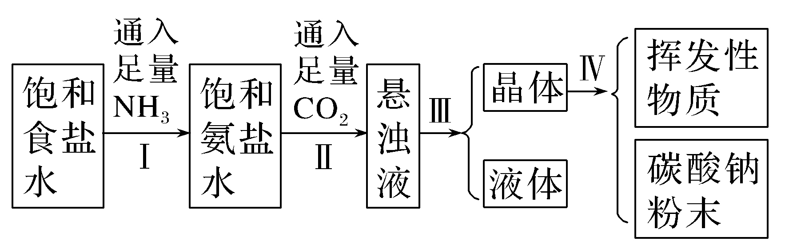
1.侯氏制碱法的步骤如下图：
试回答下列问题：

Slide 46
(1)若上述的悬浊液是碳酸氢钠和氯化铵的混合液，则Ⅰ和Ⅱ的总反应化学方程式为______________________________________________________________。
由这一反应可知氯化钠比碳酸氢钠的溶解度____________。
(2)Ⅲ的操作叫___________________________________。
(3)Ⅳ的操作叫____________________________________________。
答案 (1)NaCl＋NH₃＋CO₂＋H₂O===NaHCO₃↓＋NH₄Cl 大
(2)过滤 (3)灼烧

Slide 47
解析 (1)从生成物是NaHCO₃和NH₄Cl两种物质不难写出Ⅰ、Ⅱ的总反应化学方程式：NaCl＋NH₃＋CO₂＋H₂O===NaHCO₃↓＋NH₄Cl。显然溶解度：NaCl>NaHCO₃，所以在NaCl的饱和溶液中才会析出NaHCO₃。(2)把不溶晶体与液体分离的方法称为过滤。(3)Ⅳ的操作是对NaHCO₃进行加热，使其分解，同时使挥发性物质气化而除去，该操作为灼烧。

Slide 48
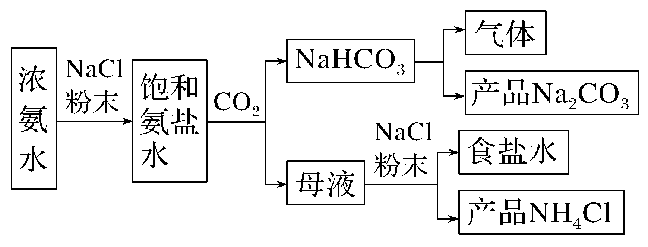
2.(2021·河北高考节选)化工专家侯德榜发明的侯氏制碱法为我国纯碱工业和国民经济发展做出了重要贡献，某化学兴趣小组在实验室中模拟并改进侯氏制碱法制备NaHCO₃，进一步处理得到产品Na₂CO₃和NH₄Cl，实验流程如图：

Slide 49
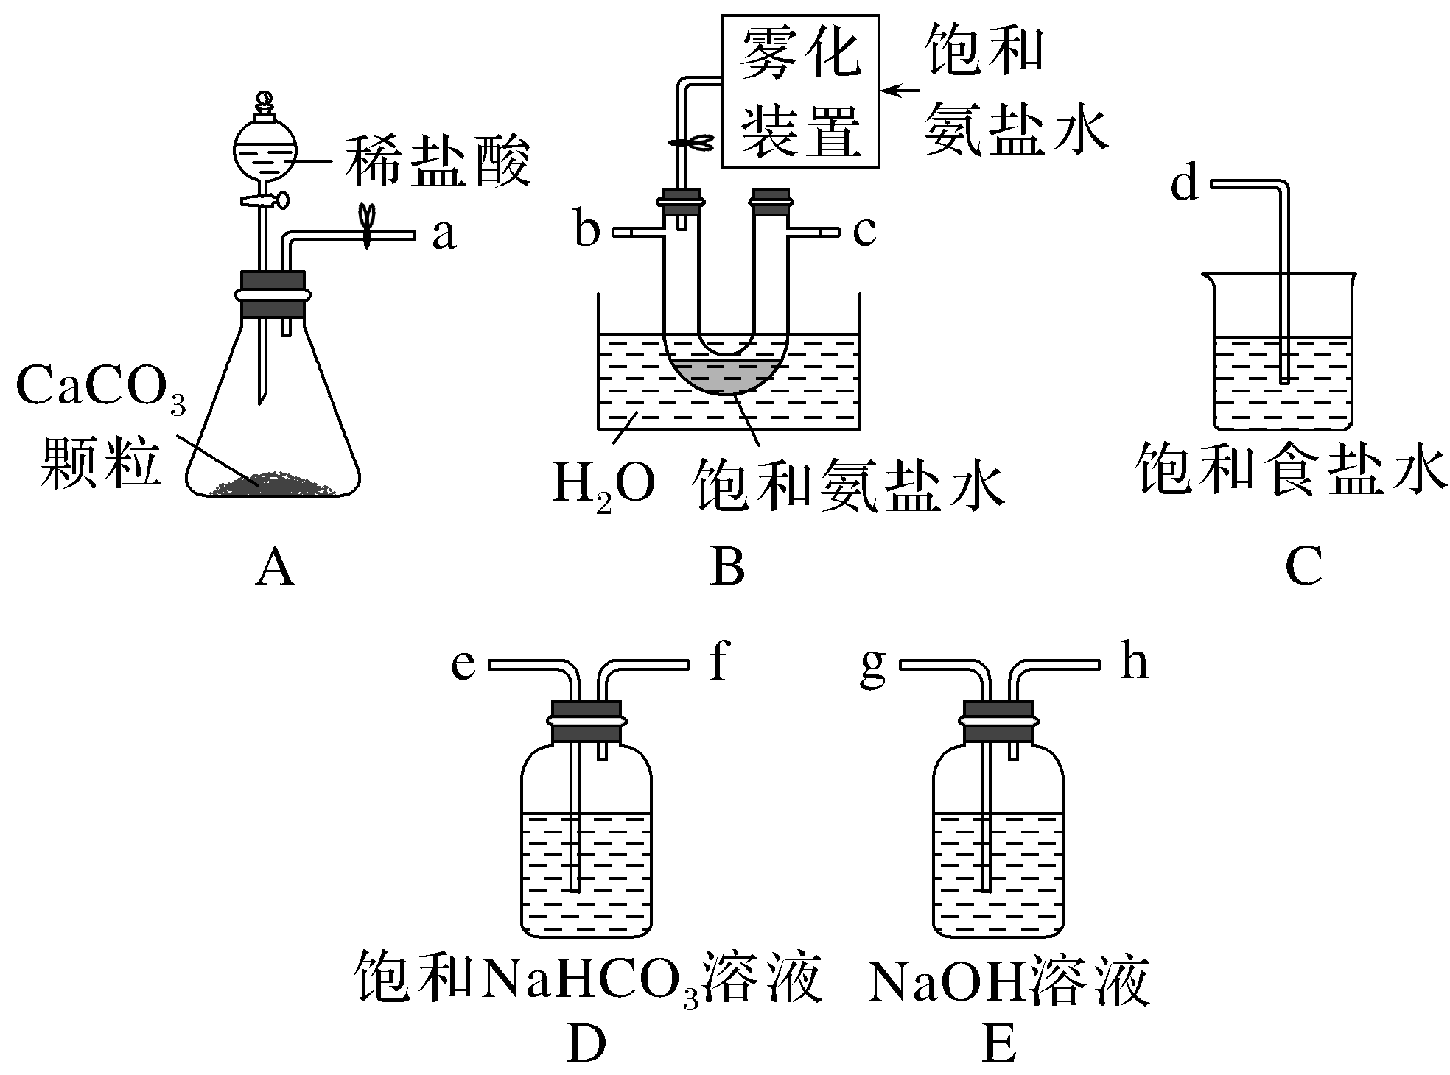
回答下列问题：
(1)从A～E中选择合适的仪器制备NaHCO₃，正确的连接顺序是____________(按气流方向，用小写字母表示)。

Slide 50
答案 (1)a e f b c g h
解析 (1)要制备NaHCO₃，需先选用装置A制备二氧化碳，然后通入饱和碳酸氢钠溶液中除去二氧化碳中的HCl，后与饱和氨盐水充分接触来制备NaHCO₃，其中过量的二氧化碳可被氢氧化钠溶液吸收，也能充分利用二氧化碳制备得到少量NaHCO₃，所以按气流方向正确的连接顺序应为：a e f b c g h。

Slide 51
(2)B中使用雾化装置的优点是__________________________________________。
(3)生成NaHCO₃的总反应的化学方程式为_________________________________
_____________________________________________。
答案 (2)使氨盐水雾化，可增大与二氧化碳的接触面积，从而提高产率(或其他合理答案)
(3)NH₃·H₂O＋NaCl＋CO₂===NH₄Cl＋NaHCO₃↓
解析 (2)B中使用雾化装置使氨盐水雾化，可增大氨盐水与二氧化碳的接触面积，从而提高产率。(3)生成NaHCO₃的总反应的化学方程式为NH₃·H₂O＋NaCl＋CO₂===NH₄Cl＋NaHCO₃↓。

Slide 52
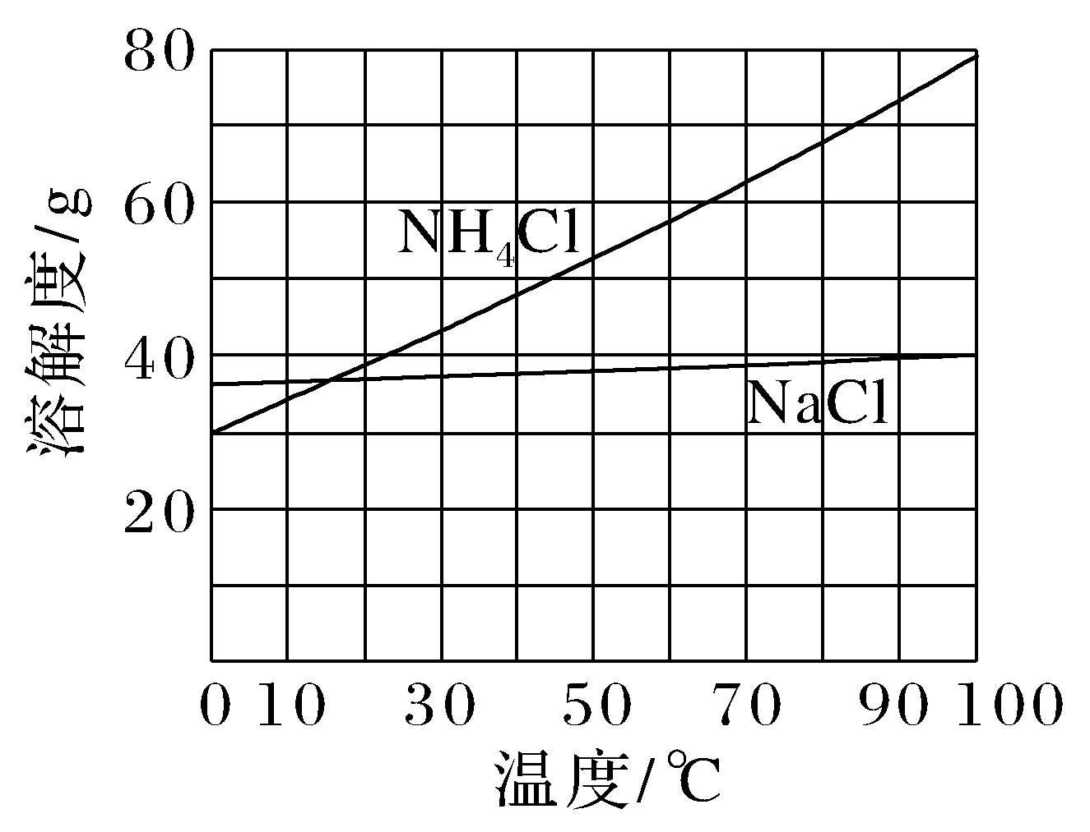
(4)反应完成后，将B中U形管内的混合物处理得到固体NaHCO₃和滤液：
①对固体NaHCO₃充分加热，产生的气体先通过足量浓硫酸，再通过足量Na₂O₂，Na₂O₂增重0.14 g，则固体NaHCO₃的质量为____________ g。
②向滤液中加入NaCl粉末，存在NaCl(s)＋NH₄Cl(aq)―→NaCl(aq)＋NH₄Cl(s)过程。为使NH₄Cl沉淀充分析出并分离，根据NaCl和NH₄Cl溶解度曲线，需采用的操作为____________、____________、洗涤、干燥。

Slide 53
答案 (4)0.84 蒸发浓缩 冷却结晶

Slide 56
1.下列有关碳酸钠与碳酸氢钠的说法中不正确的是( )
C
A.在通常状况下，都是白色固体
B.它们都显碱性
C.在通常状况下，受热都易分解
D.都可以和盐酸反应并生成CO₂气体
解析 碳酸钠与碳酸氢钠一个显著的区别是热稳定性，碳酸氢钠受热易分解，而碳酸钠受热难分解。

Slide 57
2.(2021·福建三明一中高一期中)下列有关NaHCO₃和Na₂CO₃性质的叙述中正确的
是( )
A.碳酸钠可用于治疗胃溃疡病人的胃酸过多症
B.发酵粉中主要含有碳酸钠，能使焙制出的糕点疏松多孔
C.在Na₂CO₃和NaHCO₃溶液中滴加石灰水均产生白色沉淀
D.Na₂CO₃和NaHCO₃均能与盐酸和NaOH溶液反应
C

Slide 58
解析 NaHCO₃或Na₂CO₃与胃酸反应产生气体会冲击溃疡部位，不可用于治疗胃溃疡病人的胃酸过多症，A错误；发酵粉中主要含有NaHCO₃，NaHCO₃受热分解产生气体，能使焙制出的糕点疏松多孔，B错误；在Na₂CO₃和NaHCO₃溶液中滴加石灰水，反应：Na₂CO₃＋Ca(OH)₂===CaCO₃↓＋2NaOH，NaHCO₃＋Ca(OH)₂===CaCO₃↓＋NaOH＋H₂O，均会产生白色沉淀，C正确； Na₂CO₃与NaOH溶液不反应，D错误。

Slide 59
3.(2021·黑龙江大庆中学高一期中)中国科学技术大学的钱逸泰教授等以CCl₄和金属钠为原料，在700 ℃时制造出纳米级金刚石粉末。该成果发表在世界权威的《科学》杂志上，立刻被科学家们高度评价为“稻草变黄金”。下列关于含钠元素物质的说法错误的是( )
A.“稻草变黄金”属于置换反应，元素种类没有改变
B.Na₂O与Na₂O₂两种固体颜色不同
C.治疗胃酸过多可以用NaHCO₃，糕点制作也可以用NaHCO₃
D.金属钠放置空气中，最终会变成Na₂O₂
D

Slide 60
解析 “稻草变黄金”的过程中发生了化学变化，在这个过程中元素种类没有改变，各种元素的原子个数没有变化，A正确； Na₂O是白色固体，Na₂O₂是淡黄色固体，因此两种固体颜色不同，B正确； NaHCO₃能够与胃酸(HCl)发生反应，降低胃酸的浓度，其本身对人无刺激性，因此可以用于治疗胃酸过多；NaHCO₃不稳定，受热会发生分解反应产生CO₂气体，能够使面团松软，因此也可用于制糕点，C正确；金属钠放置空气中，会被空气中的氧气氧化变成Na₂O，Na₂O与水反应产生NaOH，NaOH吸收CO₂气体变为Na₂CO₃，因此金属钠放置空气中，最终会变成Na₂CO₃，D错误。

Slide 61
4.除去下列物质中所含的杂质(括号内为杂质)，选用试剂或方法正确的是( )
A.NaHCO₃溶液(Na₂CO₃)：Ca(OH)₂溶液
B.CO₂(HCl)：饱和的Na₂CO₃溶液
C.CO₂(HCl)：NaOH溶液
D.Na₂O₂(Na₂O)：与氧气共热
D

Slide 63
5.实验室中氢氧化钠溶液在空气中放置，因密封不好会变质，有关反应的化学方程式为__________________________________________________；
为了检测一瓶氢氧化钠溶液是否已变质，可取少量该溶液向其中加入____________，若有____________现象发生，则说明烧碱溶液已经变质。为了除去烧碱溶液中的杂质，应加入适量的____________，并进行过滤。
答案 2NaOH＋CO₂===Na₂CO₃＋H₂O
CaCl₂溶液或Ca(OH)₂溶液(其他合理答案也可)
白色沉淀 Ca(OH)₂溶液

Slide 64
解析 NaOH溶液在空气中放置，变质的原因是与空气中的CO₂发生反应生成Na₂CO₃。检验NaOH溶液是否变质，即检验Na₂CO₃的存在，可向少许久置于空气的NaOH溶液中加入Ca(OH)₂溶液或CaCl₂溶液，如果产生白色沉淀，则证明NaOH溶液已变质。除杂的基本原则是除去原来的杂质，不引入新的杂质，所以向溶液中加入适量的Ca(OH)₂溶液。

Slide 66

1.下列说法正确的是( )
D
A.纯碱溶液显碱性，纯碱属于不含杂质碱
B.纯碱溶液不可能与其他碱溶液发生反应
C.向纯碱溶液中滴加盐酸，立即产生气泡
D.用氯化钙溶液可鉴别纯碱溶液和烧碱溶液

Slide 67
解析 纯碱是Na₂CO₃，不属于碱，A项错误；纯碱溶液可以和Ba(OH)₂溶液或Ca(OH)₂溶液发生反应生成沉淀，B项错误；向纯碱溶液中滴加盐酸，反应开始时生成NaHCO₃，无气体产生，随着盐酸的滴加，反应生成CO₂气体，C项错误。

Slide 68
2.区别固体Na₂CO₃和NaHCO₃最好的方法是( )
B
A.加热
B.两者分别与同浓度的稀盐酸反应
C.溶于水，比较其溶解性
D.两者分别加入NaOH溶液或石灰水
解析 最好的实验方法是最简便、快速、现象明显的方法。碳酸钠与碳酸氢钠与盐酸反应快慢有较大差别，可将它们区分开。

Slide 69
3.有关NaHCO₃和Na₂CO₃的性质，以下叙述错误的是( )
A
A.等质量的NaHCO₃和Na₂CO₃与足量的盐酸反应，产生CO₂的质量：Na₂CO₃多
B.等质量的NaHCO₃和Na₂CO₃与盐酸反应，产生CO₂的快慢：NaHCO₃快
C.CaCl₂溶液加入NaHCO₃溶液中不产生沉淀，加入Na₂CO₃溶液中产生白色
沉淀
D.除去Na₂CO₃固体中混有的少量NaHCO₃的最好方法是加热

Slide 71
4.“NaCl＋CO₂＋NH₃＋H₂O===NaHCO₃↓＋NH₄Cl”是著名的“侯氏制碱法”的重要反应。下面是4位同学对该反应涉及的有关知识发表的部分见解，错误的是( )
A.甲同学：该条件下NaHCO₃的溶解度较小
B.乙同学：NaHCO₃不是纯碱
C.丙同学：析出NaHCO₃固体后的溶液中只含氯化铵
D.丁同学：该反应是在饱和食盐水中先通入氨，再通入二氧化碳
C

Slide 73
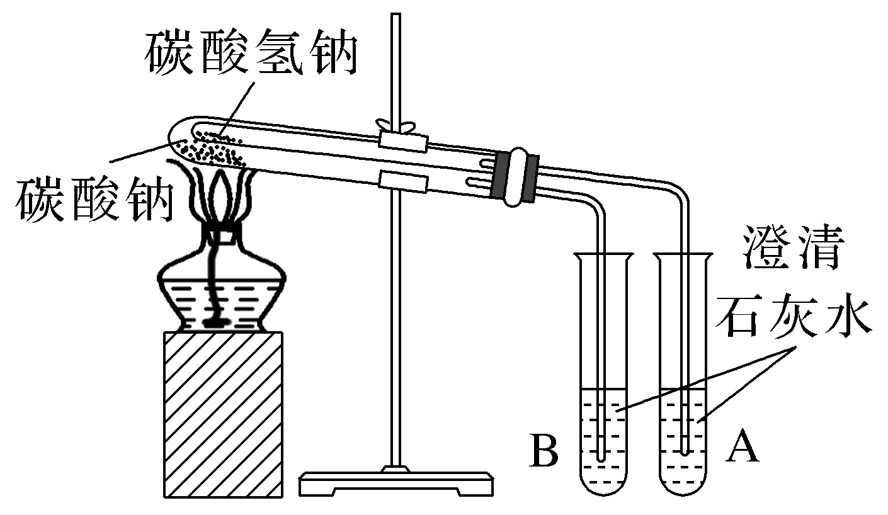
5.(2021·山西太原高一期中)下列实验不能达到实验目的的是( )
A
A.用Ba(OH)₂溶液鉴别碳酸钠和碳酸氢钠溶液
B.用Ca(NO₃)₂溶液鉴别碳酸钠和碳酸氢钠溶液
C.向包裹在棉花中的过氧化钠粉末滴水，证明过
氧化钠与水的反应放热
D.用上图装置比较碳酸钠、碳酸氢钠的热稳定性
解析 Ba(OH)₂溶液和碳酸钠、碳酸氢钠溶液反应均能产生白色沉淀，不能鉴别，A不能达到实验目的。

Slide 74
6.把NaHCO₃和Na₂CO₃·10H₂O混合物6.56 g 溶于水制成100 mL溶液，测得溶液中c(Na＋)＝0.5 mol/L。向该溶液中加入一定量盐酸恰好完全反应，将溶液蒸干后，所得固体质量为( )
A.2.93 g B.5.85 g
C.6.56 g D.无法确定
解析 钠离子的物质的量为0.05 mol，向该溶液中加入一定量盐酸恰好完全反应，将溶液蒸干后，所得固体为氯化钠，且物质的量为0.05 mol，由钠的守恒可知其质量为：0.05 mol×58.5 g·mol⁻¹≈2.93 g，A项正确。
A

Slide 75
7.下列有关钠及其化合物性质的说法正确的是( )
B
A.等质量的NaHCO₃与Na₂CO₃分别与等浓度的盐酸完全反应时，产生CO₂的物质的量相等
B.将1 mol甲醇(CH₄O)完全燃烧生成的CO₂和水蒸气通过足量的Na₂O₂固体，充分反应后固体增重32 g
C.取a g Na₂CO₃和NaHCO₃混合物与足量稀硫酸充分反应，逸出气体用碱石灰吸收，增重b g，能测定Na₂CO₃和NaHCO₃混合物中Na₂CO₃质量分数
D.鉴别NaHCO₃与Na₂CO₃溶液，可用Ca(OH)₂溶液

Slide 76
解析 等质量的NaHCO₃与Na₂CO₃分别与等浓度的盐酸完全反应时，碳酸氢钠的摩尔质量小，产生CO₂的物质的量多，A项错误；将1 mol甲醇(CH₄O)完全燃烧生成的CO₂和水蒸气通过足量的Na₂O₂固体，根据方程式可知，固体质量增重与CO·2(H₂)的质量相等，则充分反应后固体增重32 g，B项正确；取a g Na₂CO₃和NaHCO₃混合物与足量稀硫酸充分反应，逸出气体应先用浓硫酸干燥后，再用碱石灰吸收，增重b g，能测定Na₂CO₃和NaHCO₃混合物中Na₂CO₃质量分数，C项错误；鉴别NaHCO₃与Na₂CO₃溶液，可用CaCl₂溶液，而用Ca(OH)₂溶液时都生成白色沉淀，现象相同，D项错误。

Slide 77
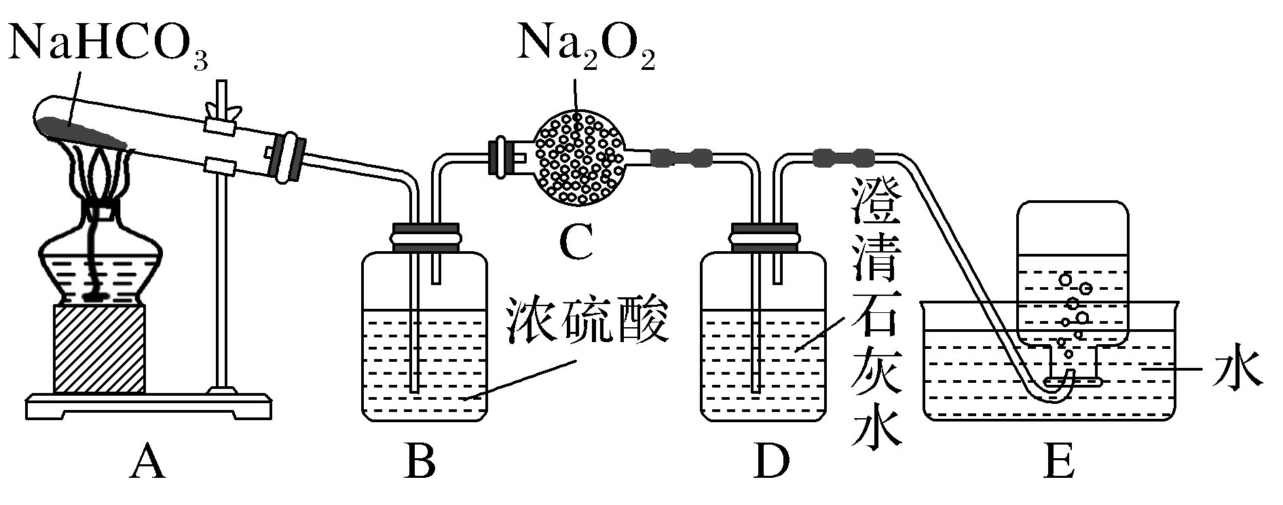
8.某课外活动小组设计以下装置进行实验，填写有关现象及化学方程式。
(1)B中浓硫酸的作用是_____________________________________。
(2)C中发生反应的化学方程式为_______________________________。
(3)D中的现象是______________________________________________。
(4)E中收集的气体是____________(填化学式)。

Slide 78
答案 (1)干燥二氧化碳 (2)2CO₂＋2Na₂O₂===2Na₂CO₃＋O₂ (3)澄清石灰水变浑浊 (4)O₂
解析 NaHCO₃受热分解会生成CO₂和H₂O，混合气体通过浓硫酸干燥后与C中的Na₂O₂反应产生O₂，未反应的CO₂会使澄清石灰水变浑浊。

Slide 79

9.(2021·重庆复旦中学高一期中)下列有关钠的化合物的叙述中不正确的是( )
B
A.等质量的钠完全反应，无论生成氧化钠、过氧化钠还是它们的混合物，转
移的电子数均相同
B.烧碱是NaOH，苏打是NaHCO₃，纯碱是Na₂CO₃
C.金属钠着火时，不可用水来灭火
D.Na、Na₂O、Na₂O₂、NaOH长期放置在空气中，最终都将变为Na₂CO₃

Slide 80
解析 钠从0价变为＋1价，失去1个电子，等质量的钠完全反应，无论生成氧化钠、过氧化钠还是它们的混合物，转移的电子数均相同，A正确；小苏打是NaHCO₃，苏打是Na₂CO₃，B错误；金属钠着火时，不可用水来灭火，应用沙子盖灭，C正确；空气中含有二氧化碳和水蒸气，在空气中的转化过程：Na→Na₂O→NaOH→Na₂CO₃·10H₂O→Na₂CO₃，
Na₂O→NaOH→Na₂CO₃·10H₂O→Na₂CO₃，
Na₂O₂→NaOH→Na₂CO₃·10H₂O→Na₂CO₃，
NaOH→Na₂CO₃·10H₂O→Na₂CO₃，所以久置空气中最终都是变为Na₂CO₃，D正确。

Slide 81
10.(双选)下列关于Na₂CO₃和NaHCO₃性质的说法错误的是( )
AD
A.热稳定性：NaHCO₃＞Na₂CO₃
B.与同浓度盐酸反应的剧烈程度：NaHCO₃>Na₂CO₃
C.相同温度时，在水中的溶解度：NaHCO₃<Na₂CO₃
D.等物质的量与足量盐酸反应产生CO₂的物质的量：NaHCO₃<Na₂CO₃
解析 A项，碳酸氢钠受热分解，碳酸钠不易分解，错误；B项，碳酸氢钠和盐酸反应更剧烈，正确；C项，碳酸氢钠的溶解度小于碳酸钠，正确；D项，两者与足量盐酸反应产生CO₂的物质的量相等，错误。

Slide 82
11.下列实验操作正确的是( )
C
选项 | 实验 | 操作
A | 观察钠与水反应的现象 | 用镊子从煤油中取出金属钠，切下黄豆大小的钠，小心放入装满水的烧杯中
B | 检验NaHCO₃与Na₂CO₃溶液 | 用小试管分别取少量溶液，然后滴加澄清石灰水
C | 证明Na₂O₂与CO₂是放热反应 | Na₂O₂用棉花包裹，放入充满CO₂的集气瓶中，棉花燃烧说明是放热反应
D | 检验Na₂CO₃与K₂CO₃溶液 | 用铂丝分别蘸取溶液，在酒精灯外焰上灼烧，直接观察火焰的颜色

Slide 83
解析 因钠保存在煤油中，表面有粘附覆盖的煤油，所以应用滤纸吸去表面的煤油，钠与水反应剧烈，水的量也不应太多，A项错误；碳酸氢钠和碳酸钠都与氢氧化钙反应生成不溶性的碳酸钙，现象相同，所以不能用澄清石灰水鉴别碳酸氢钠和碳酸钠，B项错误；可燃物燃烧的条件之一是：温度达到着火点以上，Na₂O₂用棉花包裹，放入充满CO₂的集气瓶中，棉花燃烧，说明过氧化钠和二氧化碳反应放出热量导致棉花的温度达到着火点以上而燃烧，C项正确；焰色反应时，观察钾元素的焰色反应要透过蓝色钴玻璃滤去钠元素黄光的干扰，否则观察不到钾元素的焰色反应，D项错误。

Slide 84
12.(双选)(2021·湖南雅礼中学高一)某K₂CO₃固体样品中含有Na₂CO₃、KNO₃和Ba(NO₃)₂三种杂质中的一种或两种，现将13.8 g样品加入足量水，样品全部溶解，再加入过量的CaCl₂溶液，得到9 g沉淀，对样品所含杂质判断完全正确的是( )
A.肯定有KNO₃，可能还含有Na₂CO₃
B.肯定有KNO₃，没有Na₂CO₃
C.肯定没有Ba(NO₃)₂，肯定有KNO₃
D.肯定没有Na₂CO₃和Ba(NO₃)₂
AC

Slide 85
解析 样品加入水中，全部溶解，说明一定无Ba(NO₃)₂，设13.8 g纯K₂CO₃产生碳酸钙的质量为x，根据反应K₂CO₃＋CaCl₂===CaCO₃↓＋2KCl，可知K₂CO₃～CaCO₃，可以计算出m(CaCO₃)＝10 g>9 g，假设13.8 g纯Na₂CO₃产生碳酸钙的质量为y，根据反应Na₂CO₃ ＋CaCl₂===CaCO₃↓＋2NaCl，可知Na₂CO₃～CaCO₃，可以计算出m(CaCO₃)≈13 g>9 g，若含有一种杂质，由于含有碳酸钠则得到沉淀的质量应该大于10 g小于13 g，而实际只得到9 g，故可能含有Na₂CO₃，同时一定含有KNO₃。

Slide 86
13.将16.4 g NaOH和NaHCO₃的固体混合物投入150 mL 2.0 mol·L⁻¹的盐酸中恰好完全反应，不再产生气泡，则所得溶液中溶质的物质的量为( )
A.2.0 mol B.0.4 mol
C.0.3 mol D.无法计算
解析 NaOH、NaHCO₃分别与盐酸反应：NaOH＋HCl===NaCl＋H₂O、NaHCO₃＋HCl===NaCl＋H₂O＋CO₂↑，由上述反应和题意可知，溶液中的溶质为NaCl，则n(NaCl)＝n(HCl)＝0.15 L×2.0 mol·L⁻¹＝0.3 mol。
C

Slide 87
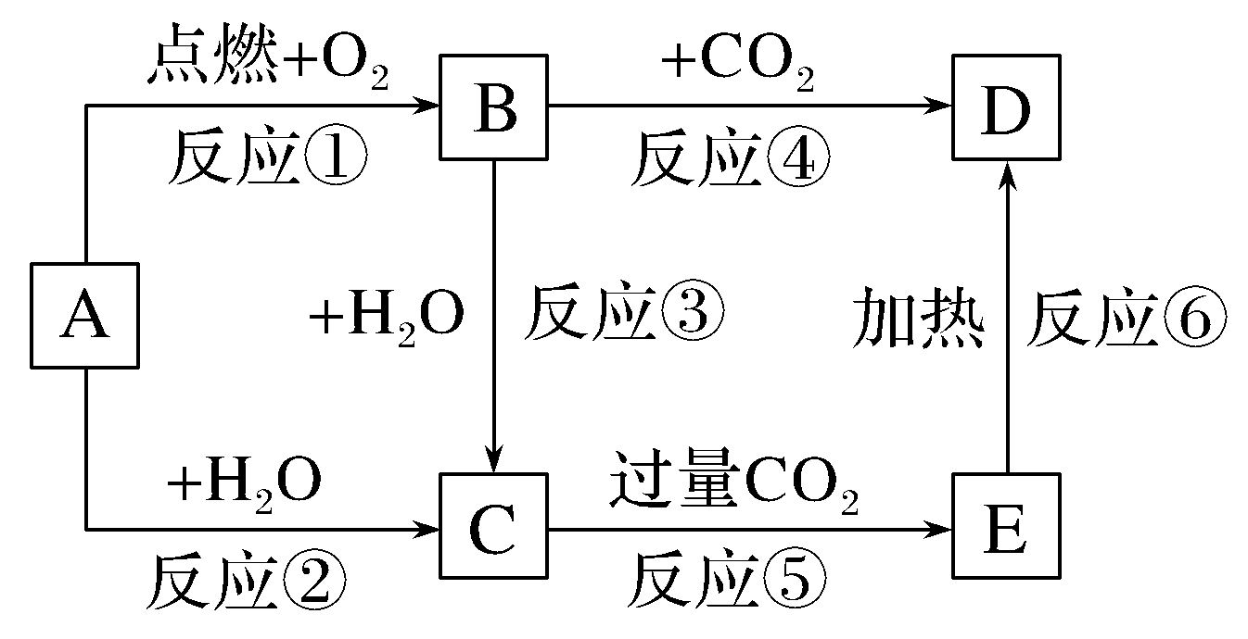
14.下图中，A为一种常见的单质，B、C、D、E是含有A元素的常见化合物。它
们的焰色反应均为黄色。
(1)写出下列物质的化学式：B____________；E____________。
(2)以上6个反应中属于氧化还原反应的有____________(填编号)。

Slide 88
答案 (1)Na₂O₂ NaHCO₃ (2)①②③④
解析 A为一种常见的单质，B、C、D、E是含有A元素的常见化合物，它们的焰色反应均为黄色，则均为钠的单质或化合物，所以A为Na，结合转化关系可知，B为Na₂O₂，C为NaOH，D为Na₂CO₃，E为NaHCO₃。(1)根据上面的分析可知，B为Na₂O₂，E为NaHCO₃。(2)以上反应中①为钠的燃烧，②为Na与水反应，③为过氧化钠与水反应，④为过氧化钠与二氧化碳反应，均属于氧化还原反应。

Slide 89
(3)写出下列反应的化学方程式
B→C：________________________________________________________；
C→E：________________________________________________________；
E→D：________________________________________________________。
(4)加热5.00 g D和E的固体混合物，使E完全分解，固体混合物的质量减少了0.31 g，则原混合物中D的质量为____________________________________。

Slide 91
本课时内容结束
Thanks！

